Slide 1
Работа в екип

Slide 2
Въведение
СЪДЪРЖАНИЕ:
Определение за работа в екип
Защо е необходима работата в екип
Съвместна работа с родителите
Сътрудничество с други професионалисти
¹⁾ Paraprofessionals are the assistants used for supporting the children categorized as having special needs
В рамките на този курс ще разгледаме как сътрудничеството и работата в екип могат да бъдат приложени при улесняването на прехода на децата със СОП. По-конкретно, ще представим възможностите за сътрудничество между учителите и родителите, между самите учители, между училището и останалите професионалисти. Целта е да се изгради по-добро разбиране за работата в екип и значимостта й за приобщаващото образование.

Slide 3
Определение за работа в екип
Когато се отнася до приобщаването на деца със СОП, работата в екип се отнася до съвместната оценка, разработването на индивидуален образователен план, планирането и извършването на интервенции, мониторинг на напредъка. Екипът работи съвместно за разрешаването на възникнали проблеми и конфликти, като цели да посрещне нуждите на детето по най-добрия възможен начин.

Slide 4
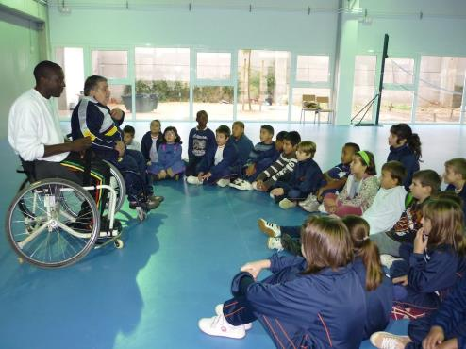
Защо е необходима работата в екип
Защо е необходима работата в екип
С увеличаването на броя на децата със специални нужди в общообразователната система и с приемането на приобщаващото образование като ценност, все повече общообразователни учители, специални учители и терапевтите са поставени пред задачата да осигурят качествено образование и подкрепа за тези деца, без да са напълно наясно как да го постигнат.

Slide 5
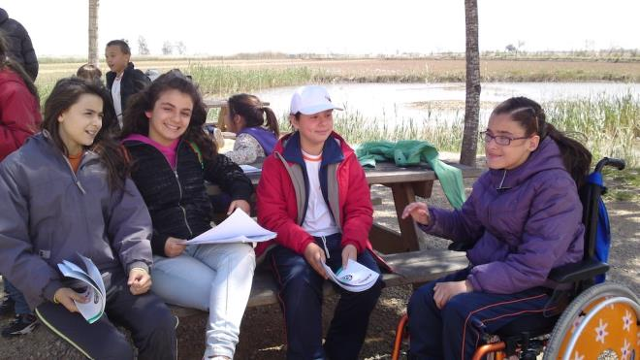
Защо е необходима работата в екип
Родителите и професионалистите трябва да работят заедно и да обединят знанията, ресурсите и усилията си, за да са от максимална подкрепа за децата със специални потребности.

Slide 6
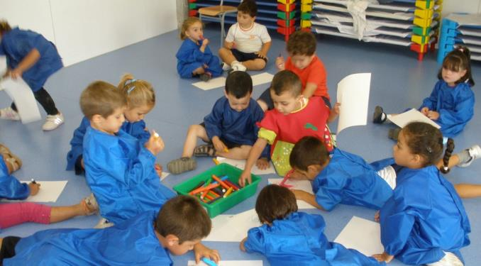
Истината е...
Не може да се очаква от общообразователните учители да посрещнат голямото разнообразие от различни нужди на децата със СОП. От друга страна, специалните учители не могат да осигурят необходимата подкрепа чрез работа в класната стая с ограничения брой часове, с които разполагат.

Slide 7
Истината е...
Нито логопедите могат да осигурят нужната подкрепа чрез извънкласни сесии 2-3 пъти седмично. От родителите не може да се очаква да действат в синхрон с това, което се прави в училището, ако не бъдат възприети като пълноправни членове на екипа от самото начало.

Slide 8
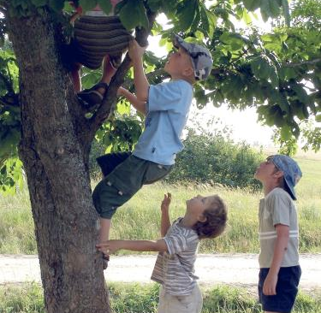
Вместо това…
Вместо това е необходимо да бъде формиран екип за посрещане на нуждите на децата със СОП в тяхната цялост и взаимосвързаност. В центъра на този екип трябва да бъде семейството и, когато е възможно, самото дете. Останалите членове на екипа са общообразователнитеучители, специалните учители и терапевтите, както и психолозите, ерготерапевтите, представители на училищната администрация.

Slide 9
Съвместна работа с родителите

Slide 10
Съвместна работа с родителите
Често връзката между родителите и професионалистите е едностранна: професионалистите имат очакване към родителите да продължават да работят с децата си вкъщи. Някои професионалисти не си дават сметка за останалите трудности, които срещат родителите при отглеждането на децата си със специални нужди.

Slide 11
Съвместна работа с родителите
Често с родителите се влиза в контакт само за да се съобщи нещо притеснително свързано с поведението или обучението на детето, а когато те се намесят с предложение или съвет, това се счита за нежелана намеса.

Slide 12
Съвместна работа с родителите
Образователните професионалисти не могат да посрещнат напълно нуждите на децата със СОП без дългосрочно и последователно сътрудничество с техните родители. Родителите често са най-добрите експерти за своите деца и имат много неща, които да споделят. Има толкова много доказателства за ползата от сътрудничеството с родителите, че то вече се смята за необходимост.

Slide 13
Съвети за успешно сътрудничество с родителите
Ценете информацията, която родителите могат да споделят за своите деца.
Следните няколко идеи могат да ви бъдат от полза, когато работите съвместно с родителите. Ценете информацията, която родителите споделят за своите деца. Включете родителите в процеса на оценка. Помолете родителите да идентифицират своите приоритети за децата си. Включете родителите в сесиите за разрешаване на проблеми, когато такива се появят (вместо просто да им съобщaвате за проблемите и да очаквате да ги разрешат). Помолете родителите да споделят стратегии и техники, които са ефективни вкъщи.

Slide 14
Съвети за успешно сътрудничество с родителите
Ценете информацията, която родителите споделят за децата си
Уважавайте притесненията на родителите
Уважавайте притесненията на родителите. Изслушвайте ги внимателно и се опитвайте да се поставите на тяхно място. Постарайте да ги разбирате и да сте наясно с техните очаквания за децата им. Предложете им информация, която може да ги успокои.Поемете ангажимент да разгледате притесненията им и да се опитате да се справите с тях, когато това е възможно.

Slide 15
Съвети за успешно сътрудничество с родителите
Ценете информацията, която родителите споделят за децата си
Уважавайте притесненията на родителите
Подкрепяйте родителите
Подкрепяйте родителите. Давайте им информация за затрудненията и начините за справяне с тях. Организирайте обучения и уъркшопи за родителите по темите, които са най-значими за тях. Ако училищната политика го позволяватю, направете домашни посещения на децата и техните семейства.

Slide 16
Съвети за успешно сътрудничество с родителите
Ценете информацията, която родителите споделят за децата си
Уважавайте притесненията на родителите
Подкрепяйте родителите
Окуражавайте родителите
Окуражавайте родителите. Споделяйте с тях успехите на децата им (дори и най-малките). Ограничете информацията за проблемното поведение на детето в училище. Споделяйте информацията за напредъка на детето по начин, който е напълно разбираем за родителите.

Slide 17
Сътрудничество с други професионалисти

Slide 18
Сътрудничество и консултиране
Въпреки че “сътрудничество” и “консултация” често сe използват като синоними, разликата е, че “консултацията предполага “експертен” модел: един професионалист споделя експертизата си с друг, който работи със съответния ученик. При сътрудничеството, всички професионалисти се считат за експерти и всеки допринася за работата на екипа.

Slide 19
Сътрудничество между колеги
Между отделните професионалисти: общообразователни учители, специални учители и терапевти трябва да е налице споделена отговорност и съвместно взимане на решения.

Slide 20
Съвети за сътрудничество други професионалисти
Осигурете си достатъчно време за планиране
Използвайте времето за планиране ефективно
Осигурете си достатъчно време зa планиране. Дискутирайте необходимото време зa планиране със своето ръководство. Изготвяйте дневен ред за срещите за планиране и протоколи от тях.

Slide 21
Съвети за сътрудничество други професионалисти
Осигурете си достатъчно време за планиране
Използвайте времето за планиране ефективно
Разпределете си отговорностите
Подкрепяйте се взаимно
Разпределете си отговорностите. Разрешвайте заедно проблемите и празнувайте заедно успехите си, подкрепяйте се взаимно.

Slide 22
Съвети за сътрудничество други професионалисти
Осигурете си достатъчно време за планиране
Използвайте времето за планиране ефективно
Разпределете си отговорностите
Подкрепяйте се взаимно
Не позволявайте специалният учител да действа в ролята на асистент на общообразователния учител
Не позволявайте специалният учител да действа в ролята на асистент на общообразователния учител. Нека специалният учител да работи с детето по различните стратегии за справяне.

Slide 23
Съвети за сътрудничество други професионалисти
Осигурете си достатъчно време за планиране
Използвайте времето за планиране ефективно
Разпределете си отговорностите
Подкрепяйте се взаимно
Не позволявайте специалният учител да действа в ролята на асистент на общообразователния учител
Специалният учител да дава обратна връзка на общообразователния учител за работещите стратегии и за напредъка и трудностите на детето/ децата.

Slide 24
Обобщение
На теория необходимостта от работа в екип е лесна за разбиране, макар че на практика винаги ще има бариери. Търсете всяка възможност за развиване и подкрепа на работата в екип.

Slide 25
Край на Модул 2

